Slide 1
Іван Олексійович Бунін

Slide 2
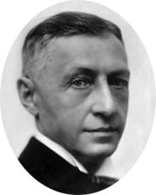
Іван Олексійович Бунін народився 22 жовтня 1870р. під Воронежем, у збіднілій дворянській сім'ї. Батько його, Олексій Миколайович, брав участь у Кримській війні.

Slide 3
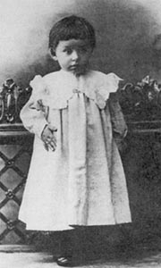
Дитинство Бунін провів у одному з невеликих родових маєтків - хутір Бутирка Єлецького повіту Орловської губернії

Slide 4
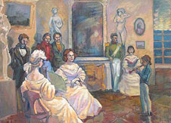
У10 років Ваню віддали у Єлецькому гімназію. Майже 5 років підліток поневірявся по чужих домівках, знімаючи кімнати. Навчання йшло без будь-якого інтересу, особливо мучила його математика, і батьки забрали його додому.

Slide 5
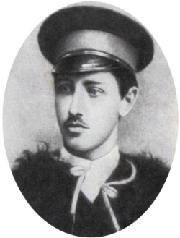
Домашня освіта тривало під керівництвом старшого брата Юлія. Дворянин за походженням, Іван Бунін не отримав навіть гімназійної освіти.

Slide 6
У 1898 в Одесі Бунін раптово, всього лише після кількох днів знайомства, одружується на Ганні Миколаївні Цакні. Стосунки не склалися, шлюб розпався, хоча незабаром і народиться єдиний син Микола, але хлопчик помре в 1905р. Більше дітей у Буніна не буде.

Slide 7
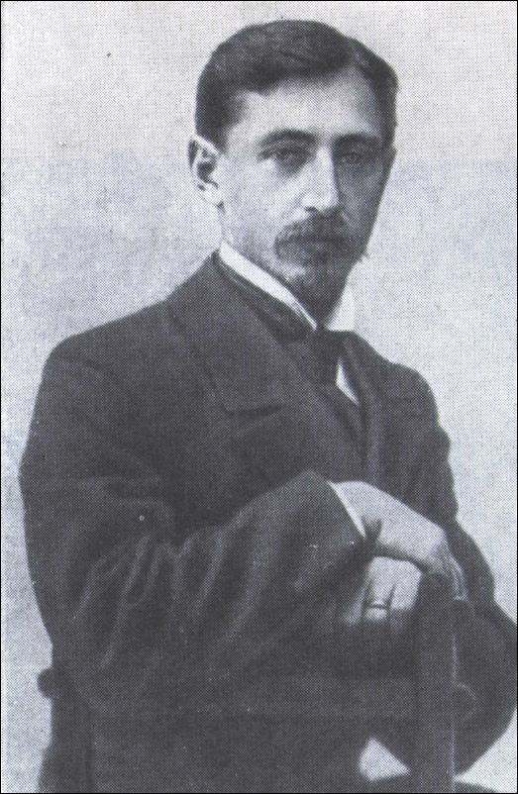
У 1900р. Бунін здійснив першу закордонну подорож - до Німеччини, Франції, Австрії, Швейцарії. У 1906 він знайомиться з Вірою Миколаївною Муромцева, яка стала його цивільною дружиною. Шлюб оформили тільки через 15 років.

Slide 8
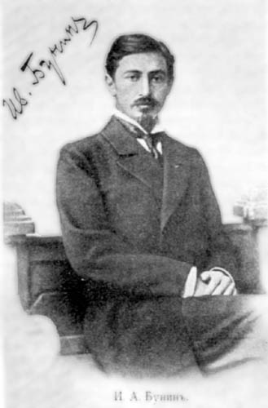
Жовтневу революцію письменник не прийняв. У 1918 р. їде з Москви до Одеси, а потім - за кордон, до Франції. Розрив з Росією був болісний для Буніна.

Slide 9
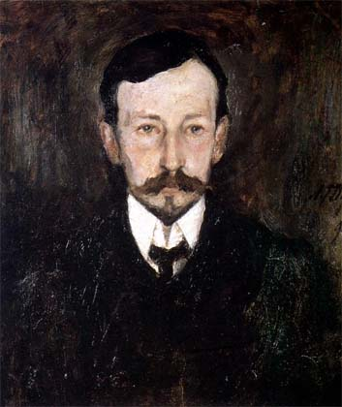
За кордоном відносини з російськими емігрантами складалися у Буніна важко, сам він був не комунікабельним. У 1933р. він став першим російським письменником, удостоєним Нобелівської премії.

Slide 10
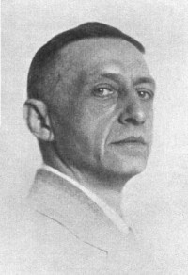
Помер письменник 7 листопада 1953р. , похований на російському кладовищі Сен-Женев'єв-де-Буа, під Парижем.

